Slide 1
Oferta projektu, realizowanego przez Dom Pomocy Społecznej „Na Bachusa”,
kierowanego do osób
z niepełnosprawnością intelektualną.

Slide 2
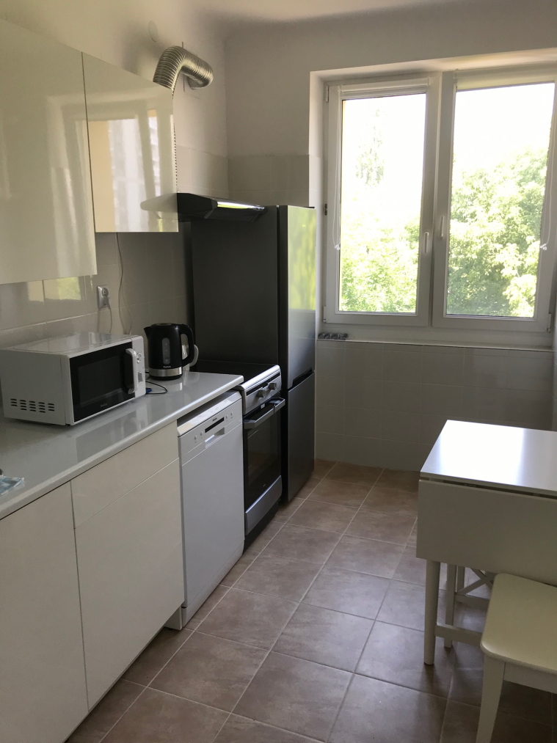
Mieszkanie wspomagane
Dom Pomocy Społecznej „Na Bachusa” realizuje projekt „Samodzielny w domu /Samodzielny
w środowisku” i oferuje wsparcie w formie mieszkania wspomaganego, mieszczącego się przy
ul. Waliców 19 w Warszawie.
Kryteria uczestnictwa w programie:
uczestnik musi być osobą:
z niepełnosprawnością intelektualną (posiadającą orzeczenie o niepełnosprawności)
niesamodzielną,
która nie korzysta z usług opiekuńczych.
a jej dochód na osobę samotnie gospodarującą lub na osobę w rodzinie jest równy bądź jest
mniejszy niż 150% kryterium dochodowego, o którym mowa w ustawie z dnia 12.03.2004 r. o pomocy społecznej,
oraz być mieszkańcem m.st. Warszawy,
Obecnie do mieszkania wspomaganego rekrutujemy wyłącznie kobiety.

Slide 3
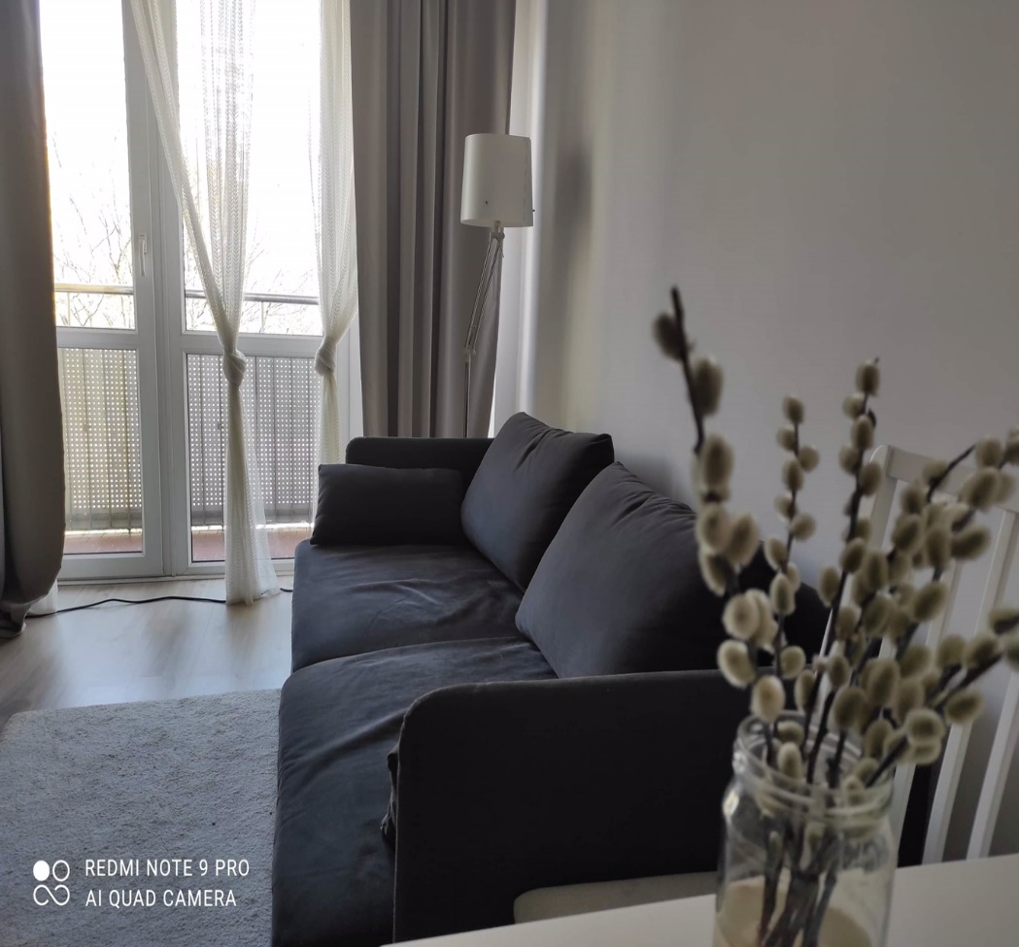
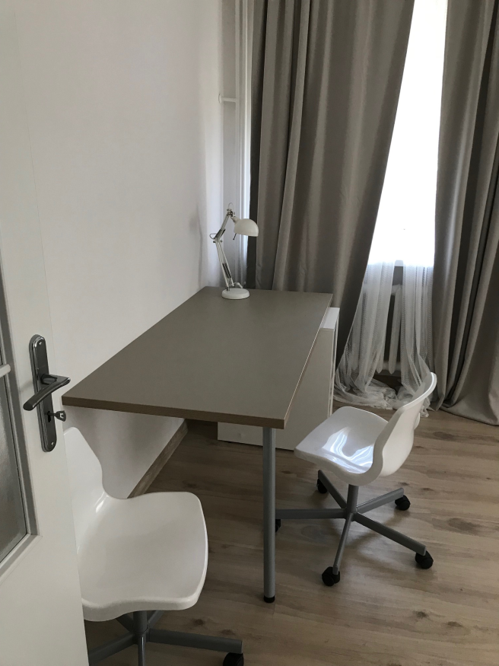
Mieszkanie przy ul. Waliców 19 dzielnica: Wola powierzchnia: 67,9 m2, trzy niezależne pokoje, osobna kuchnia i łazienka,
III piętro - bez windy.

Slide 4
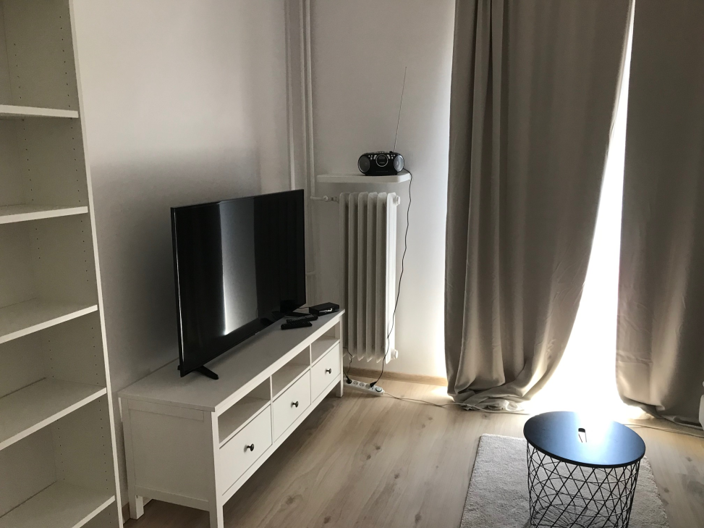
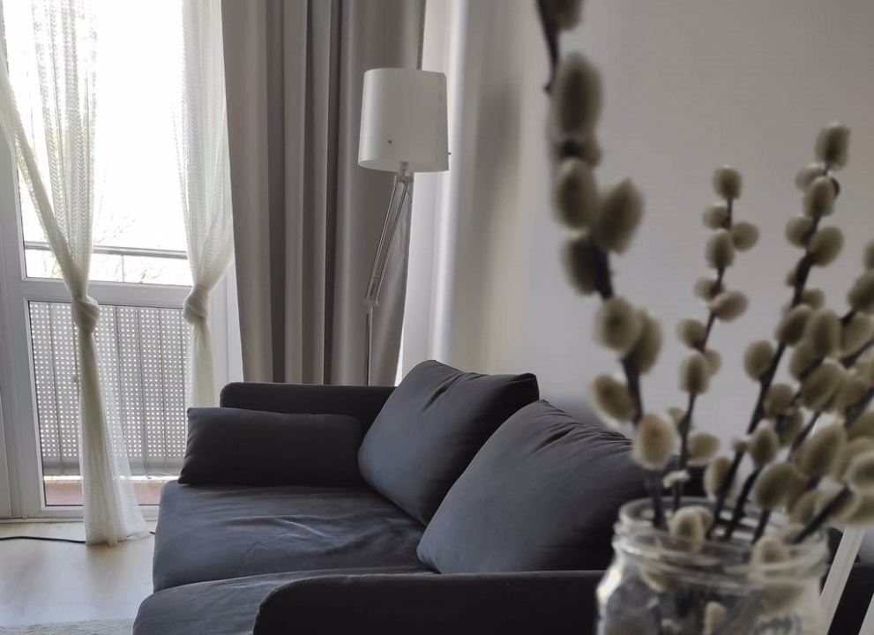
Największy z trzech pokoi, traktowany jest jako przestrzeń wspólna.
Pokój ma balkon i jest wyposażony w kanapę, stół z krzesłami, komodę z półkami, duży telewizor, radio i DVD.
W pokoju tym będą odbywać się spotkania z psychologiem i terapeutami.
Do użytku mieszkańców są również puzzle, klocki, kolorowanki, gry oraz materiały plastyczne.
W pokoju tym mogą być przyjmowani goście.

Slide 5
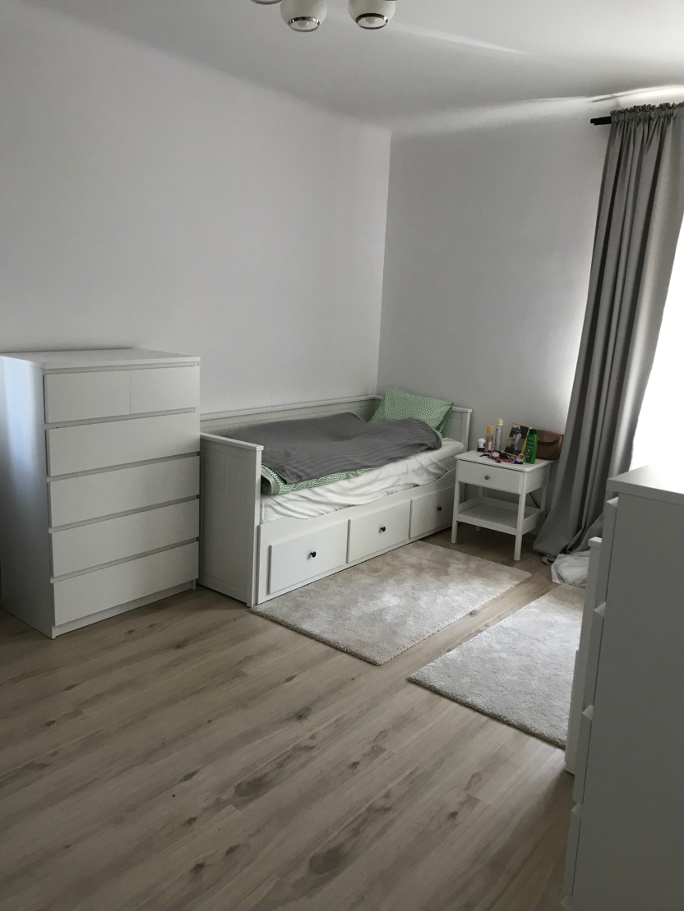

Dwa pozostałe pokoje to sypialnie.
Większa z nich jest sypialnią dwuosobowa. Poza łóżkami z materacami, przestrzenią na rzeczy osobiste i szafkami nocnymi w pokoju znajdują się dwie komody i biurko.

Slide 6
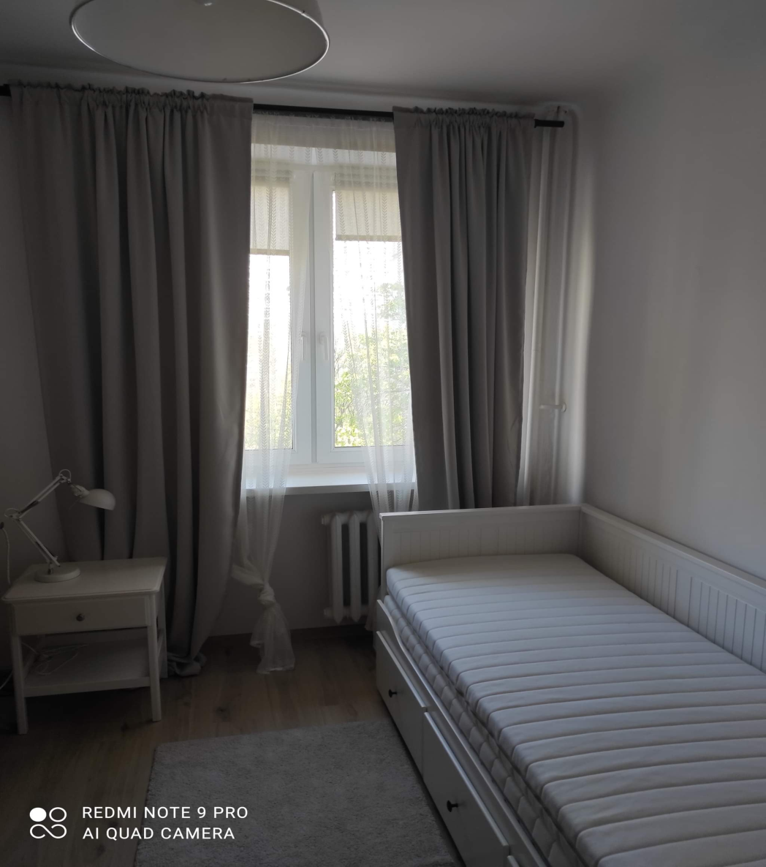
W mniejszej sypialni znajduje się łóżko z materacem, komoda oraz regał.
Mieszkańcy mają do dyspozycji pralkę stojącą w łazience, deskę do prasowania, suszarkę na pranie, odkurzacz i podstawowe środki czystości.

Slide 7
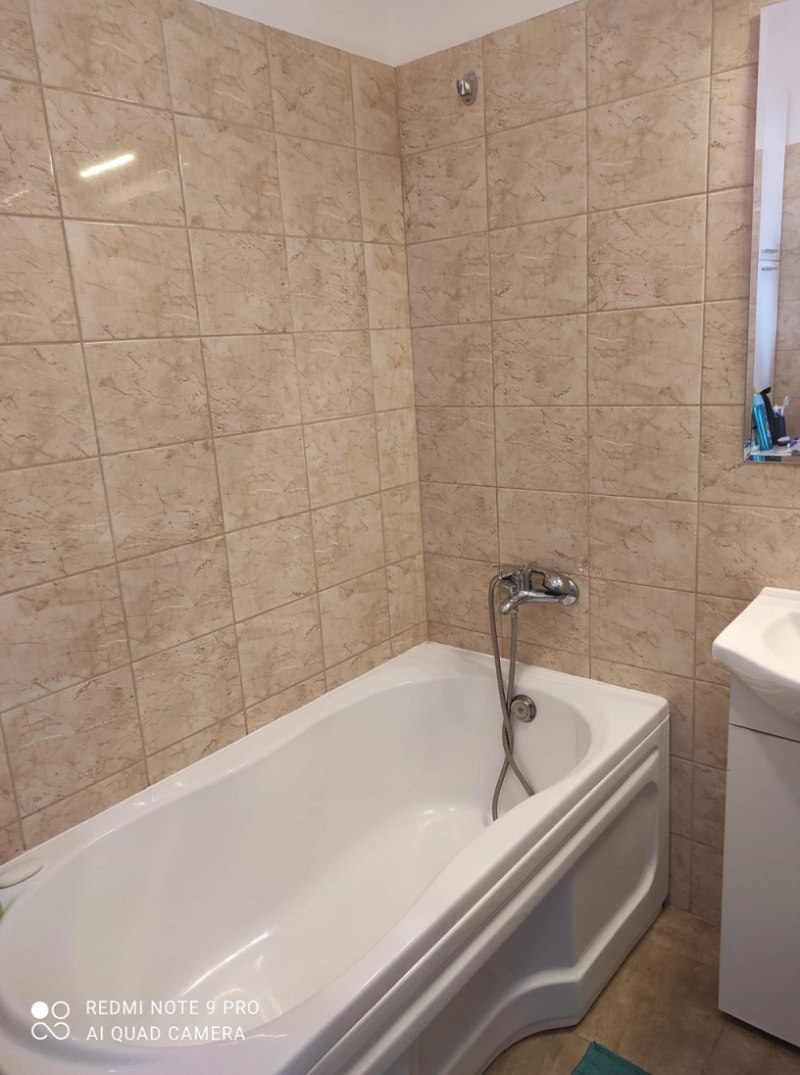
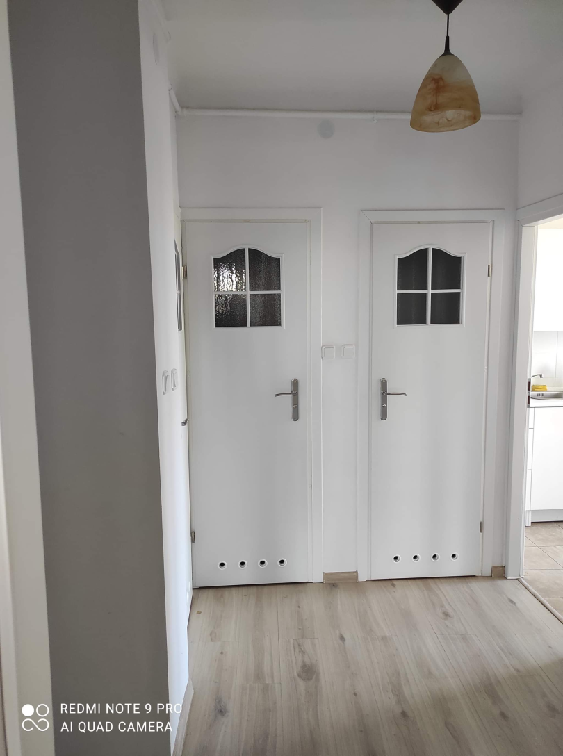
Funkcjonalności mieszkaniu nadaje osobna łazienka z wanną i niewielka toaleta.

Slide 8
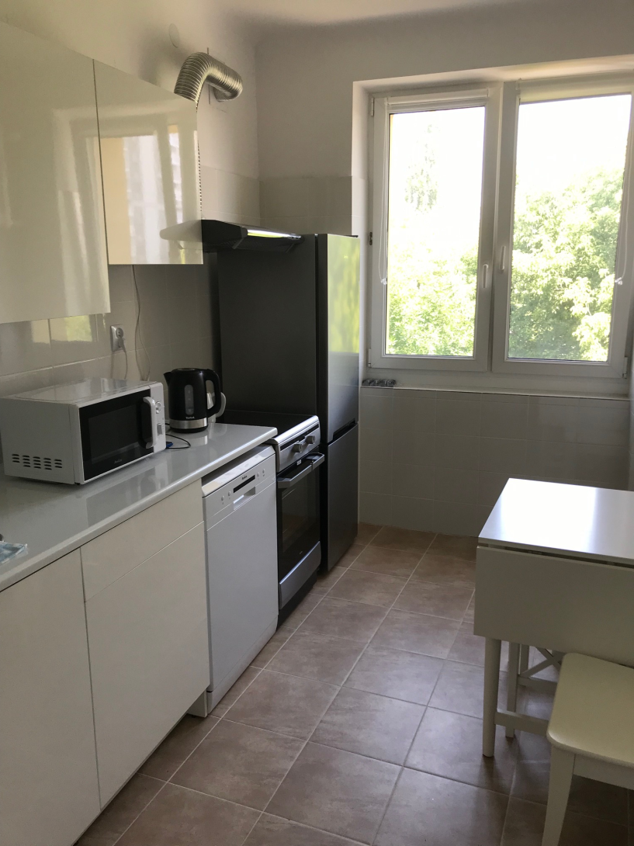
Kuchnia została wyposażona w zlew, zmywarkę, kuchenkę mikrofalową, kuchenkę elektryczną z piekarnikiem, lodówkę z zamrażarką, okap i szafki kuchenne oraz stół z krzesłami.
Na wyposażeniu znajdują się niezbędne przybory kuchenne i zestaw talerzy, sztućce, kubki.

Slide 9
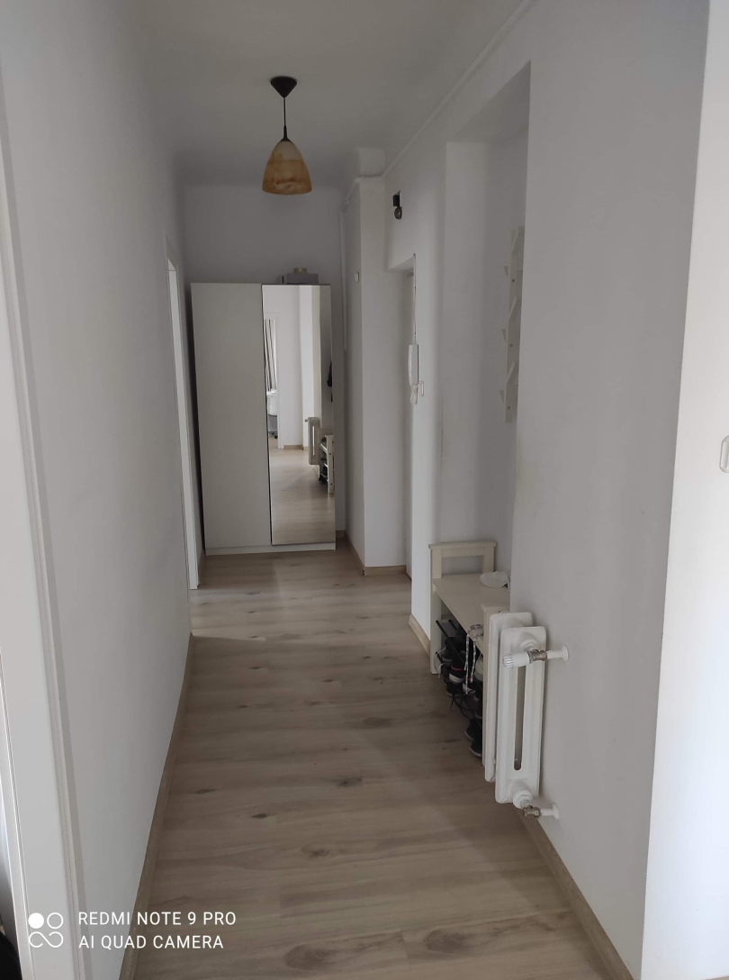
W ramach wykonywanych usług w mieszkaniu wspomaganych realizowane będą
Szczegółowe diagnozy potrzeb
i opracowania indywidualnych ścieżek reintegracji dla Uczestników Projektu,
usługi opiekuńcze i terapeutyczne wynikające z powyższej diagnozy potrzeb
usługi ukierunkowane na usamodzielnienie uczestnika jak
i zapewnienie wsparcia w celu umożliwienia dalszego przebywania
w środowisku lokalnym.

Slide 10
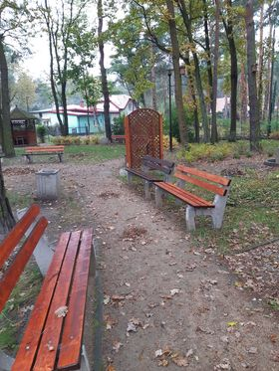
Usługi świadczone przez pracowników DPS pracujących w projekcie
nadzór nad stanem zdrowia,
wspieranie w rozwiązywaniu codziennych problemów przez opiekuna mieszkania
opieka psychologiczna,
wsparcie terapeuty,
terapia zajęciowa,
wsparcie pracownika socjalnego,
usługi opiekuńcze - aktywizacja społeczno-kulturalna Uczestnika (wg potrzeb).

Slide 11
Koszty form wsparcia, z których korzysta Uczestnik pokrywane są przez Organizatora (Lidera) w ramach Projektu.
Urząd m.st. Warszawy pokrywa koszt eksploatacji mieszkania do końca trwania projektu.
Uczestnik Projektu może korzystać z Mieszkania Wspomaganego
i prowadzonych w nim usług maksymalnie przez dwa lata.
Uczestnik Projektu musi liczyć się z tym, że zamieszkiwanie
w Mieszkaniu Wspomaganym i bycie beneficjentem prowadzonych
w nim bezpłatnych usług oznacza jego przychód. Finalnie stwarza
to konieczność rozliczenia się z takowego przychodu z odpowiednim urzędem skarbowym.

